Slide 1

Комунікаційна мережа

Slide 2
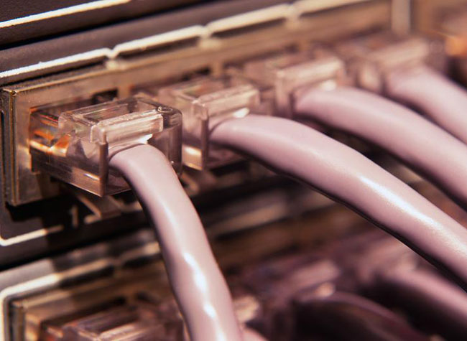
Комунікаційна мережа — система фізичних каналів зв'язку і комутаційного устаткування, що реалізовує той або інший низькорівневий протокол передачі даних.

Slide 3

Існують провідні, безпровідні (використовуючі радіохвилі) і волоконно-оптичні канали зв'язку. За типом сигналу виділяють цифрові і аналогові мережі. Призначенням комунікаційних мереж є передача даних з мінімальною кількістю помилок і спотворень. На основі комунікаційної мережі може будуватися інформаційна мережа, наприклад на основі мереж Ethernet як правило будуються мережі TCP/IP, які у свою чергу утворюють глобальну мережу Інтернет. Прикладами комунікаційних мереж є:
комп'ютерні мережі,
телефонні мережі,
мережі стільникового зв'язку,
мережі кабельного телебачення.

Slide 4

Комунікаційна мережа описується сукупністю вузлів та каналів зв'язку, які їх сполучають. вузли мереж забезпечують опрацювання та збереження даних, також їхні комутації.

